Slide 1
Pred obhajoba diplomovej práce: Doručovanie nákladu vo vonkajšom prostredí
Bc. Martin Slimák Školiteľ: Mgr. Pavel Petrovič PhD.

Slide 2
V tejto diplomovej práci:
V tejto diplomovej práci si prejdeme doterajšie riešenie
Zadanie a ciele práce
Návrh riešenia
Aktuálne výsledky
0,5 min
V mojej obhajobe diplomovej práce by som chcel spomenúť aký je doterajší stav a aká bola motivácia tejto diplomovej práce. Ciele aké chcem dosiahnuť a aj návrh riešenia ako by program mal byt realizovaný. Na záver ukážem aký je aktuálny stav/výsledky implementácie.

Slide 3
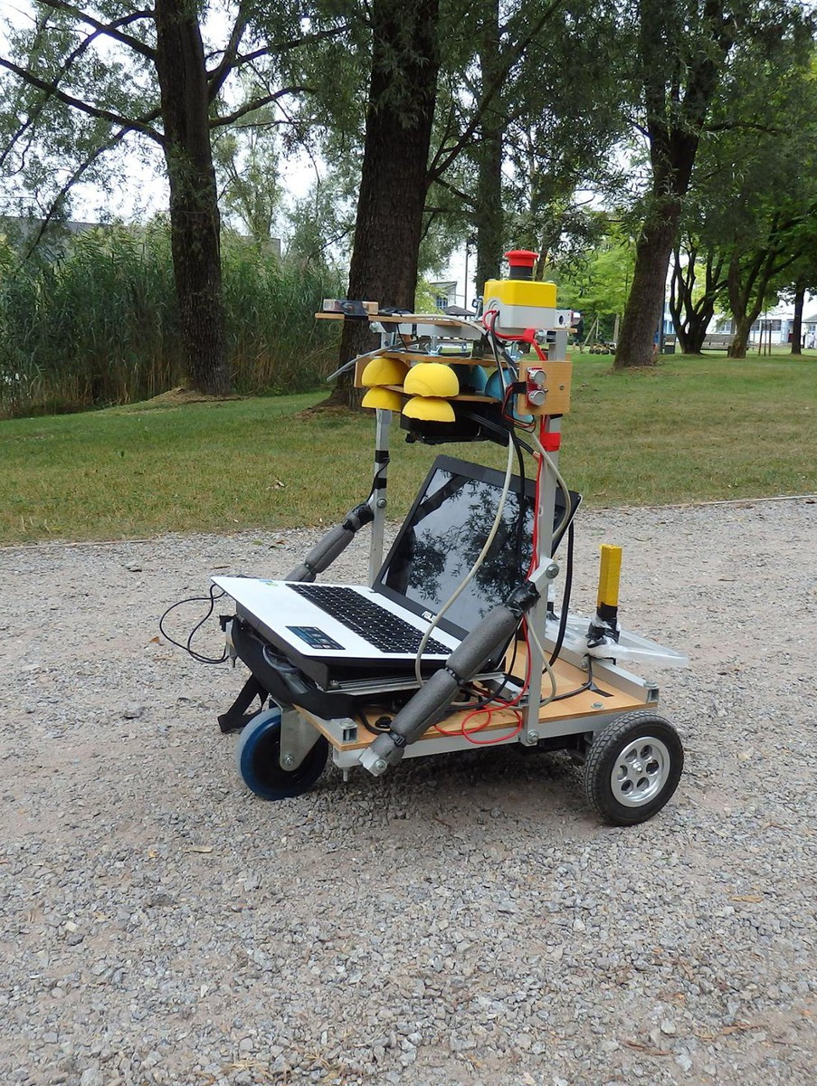
Smelý Zajko
Robot
Konštrukcia
0,5 minuta.
Moja diplomová práca využíva robota Smelý Zajko. Robot vznikol v roku 2011 ako výsledok diplomovej prace a od tej doby na tom robotovi bolo spravených niekoľko diplomových prác, tou poslednou je diplomová práca Michala Fikára ktorý do robota doprogramoval lokálnu mapu ktorá pomohla robotovi navigovať sa v prostredí.
Robot je poskladaný z hliníkových profilov a drevených dosiek. Poháňaný je dvoma hnacími kolesami a má tretie koleso v zadnej časti ktoré je nosné a všesmerové.

Slide 4
Robotour
Čo je to za súťaž a kto sa môže zúčastniť ?
Úspechy zajka na súťaži
Moja účasť na súťaži
Súťaž robotour je hlavným cieľom vďaka ktorému bol zrealizovaný robot smelý zajko. Je to stimulujúca súťaž ktorá podporuje rozvoj autonómnej mobility robotov. Zúčastniť sa môže ktokoľvek ale väčšinou sú to tímy z univerzít a nadšenci.

Slide 5
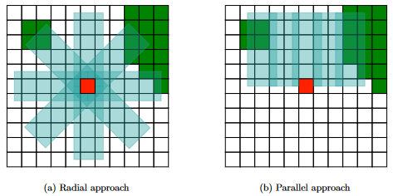
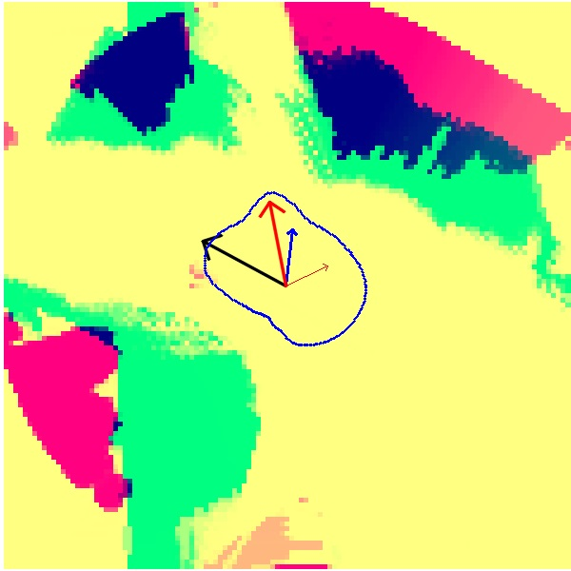
Doterajšie riešenie:
Lokálna mapa
Hľadanie smeru
Doterajšie problémy
Možné optimalizácie
Doterajšie riešenie ktoré bolo realizované na robotovi prinieslo lokálnu mapu ktorú budem využívať. Lokálna mapa pozostáva z 2 dvojrozmerných poli obsahujúcich dáta zo senzorov na ploche 12x12 metrov.
Algoritmus ktorý hľadá smer ktorým má robot ísť je výsledkom dvoch menších algoritmov. Prvý vytvára koridory v radiálnom smere okolo robota z ktorých vyberie najlepší, následne druhý algoritmus vyhodnotí viacero paralelných koridorov ktoré vyhodnotia stred zjazdnej časti.
Tento algoritmus mal niekoľko nedostatkov a robot často vyhodnotil trávu ako jedinú zjazdnú možnosť a išiel cez trávu. Často robota zachránil len nízko polozený lidar ktorý registruje trávu ako prekážku.
Zlepšiť vykresľovanie, premazávanie a zapisovanie dát zo senzora aby bola rýchlejšia zmena mapy. Zamedziť duchom.

Slide 6
Ciel práce
Zlepšiť algoritmus hľadania smeru prepojením globálnej a lokálnej mapy
Integrovať dáta z kamery Zed mini do robota
Zlepšiť prehľadnosť vykresľovania
Cieľom prace je zdokonaliť navigáciu v lokálnej mape. Prepojenie lokálnej a globálnej mapy je veľmi užitočnou výhodou pre navigáciu a lokalizáciu v prostredí. Dopomôcť by mala aj kamera Zed mini ktorá poskytne hĺbkovú mapu prostredia a doplní tak dáta v lokálnej mape.

Slide 7
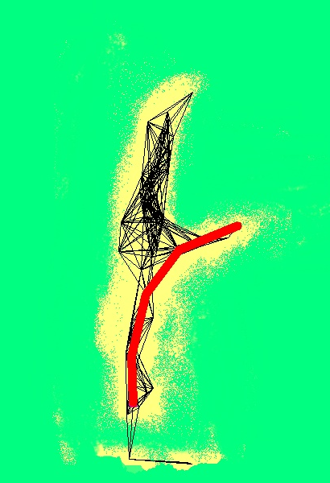
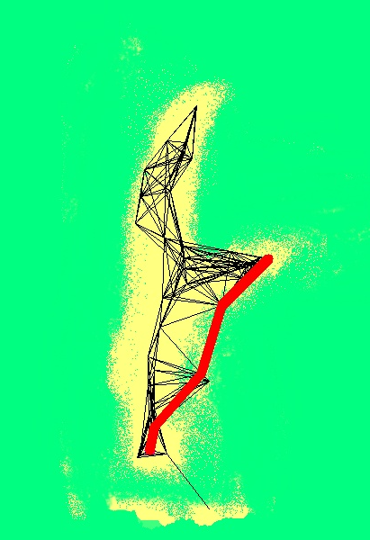
Návrh riešenia: algoritmus
Generovanie priamok
Stredové body
Graf, kostra grafu, vyhľadávanie
Parametre ktoré používam na prepájanie grafu
2 minúty
Môj algoritmus je zo 4 hlavných časti. Prvou je generovanie priamok pomocou 2 bodov na hranách lokálnej mapy, tie body musia byť generované v súradniciach lokálnej mapy. Generujem náhodné alebo pravidelné priamky podlá potreby. Tieto priamky pretnú lokálnu mapu a vždy keď pretnú zjazdný a nezjazdný priestor tak vytvoria úsečku ktorej stredom je stredový bod. Tieto body vytriedim a vyfiltrujem z nich body ktoré sú moc blízko prekážky alebo sú veľmi vzdialene od robota. Tieto body spojím do grafu v ktorom spravím kostru grafu aby bol graf súvislý. Nájdem taký stredový bod ktorý je najbližší k cieľovej pozícii zaznačenej na okraji mapy a vypočítam trasu od robota cez stredové body až k cieľovému bodu najbližšie k cieľu. Na prehľadávanie grafu používam dijkstrov algoritmus ktorý nájde najkratšiu cestu vzhľadom na vzdialenosť. Algoritmus sa dá ľahko upraviť a dá sa v ňom nastaviť niekoľko parametrov na filtráciu nežiaducich bodov a na bezpečnosť ktoré držia robota ďalej od okrajov zjazdnej časti. Vďaka tomuto riešeniu navigujem robota k cieľu najkratšou cestou.

Slide 8
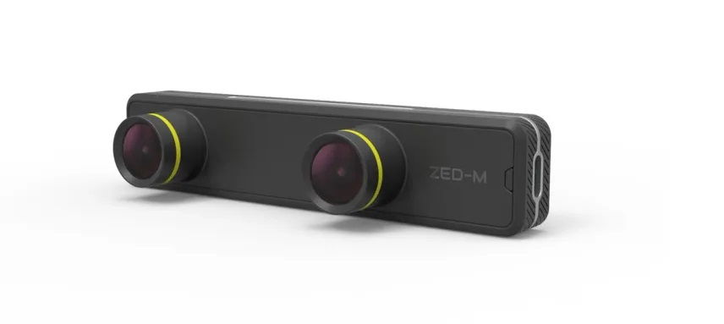
Návrh riešenia: Zed mini
Potrebne úpravy
Integrácia hĺbkovej mapy
1 minúta
Lokálna mapa aktuálne trpí nedostatkom a to že neobsahuje údaje o výške objektov takže robota si často pomýli lavičku, zábradlie alebo priestor pod autom so šumom pretože neurónová sieť vidí chodník pod prekážkou ako zjazdnú plochu a lidar nemá údaje o výške prekážok. Hĺbková mapa prispeje k úplnosti lokálnej mapy vďaka zahrnutiu výšky prekážok. Dáta budú implementované do lokálnej mapy ako tretia zložka v ktorej bude zaznačený rozdiel vo výške bodov z hĺbkovej mapy. Tieto dáta nám ukážu negatívny rozdiel výšky medzi chodníkom a cestou aby robot nezišiel z obrubníka dole. To iste platí aj o zábradliach korte zaznačia výšku objektu do 2d plochy aby robot vedel že tam je prekážka. Vyrieši sa aj problém briezka ktorý lidar vidí ako prekážku.

Slide 9
Implementácia a testovanie
Ukážka algoritmu, 3d model
3min
Na obrázkoch vidíme vizualizáciu algoritmu na hľadanie cesty. Spravil som k tomu v Pythone aj druhý kód aby som to vedel lepšie testovať keďže na robotovi sa to robí náročne tak mám kód aj v C++ aj v Pythone. Na druhom obrázku je znázornený 3d model ktorý som vytvoril na držanie kamery zed mini v prednej časti robota ktorý by ho mal dostatočne ochrániť v prípade nárazu. Ďalší obrázok ukazuje screenshot ako algoritmus hľadá trasu priamo v hlavnom programe robota.

Slide 10
Záver
Ďakujem za pozornosť.

